Slide 1
Идеи и традиции отечественной цивилистики: рубежи эпох и новые горизонты
XXVII Научные чтения памяти профессора С.Н.Братуся
18 октября 2023 года
Экономические доказательства в антимонопольном правоприменении
(к 300-летию Адама Смита)
А.Е.Шаститко
Доктор экономический наук, профессор, заведующий кафедрой конкурентной и промышленной политики экономического факультета МГУ имени М.В.Ломоносова, директор Центра исследований конкуренции и экономического регулирования РАНХиГС при Президенте РФ

Slide 2
Смит о невидимой руке и намерениях предпринимателей
Отдельный человек обычно не намеревается содействовать интересам общества и не знает, насколько содействует им.
Он имеет в виду лишь свою собственную выгоду, причем в этом случае, как и во многих других, он оказывается ведом некоей невидимой рукой к цели, которая совсем и не входила в его намерения.
Преследуя свои собственные интересы, он часто более действительным образом служит интересам общества, чем тогда, когда сознательно стремится делать это.
Мне ни разу не приходилось слышать, чтобы много хорошего было сделано теми, которые делали вид, что они ведут торговлю ради блага общества (Смит, 2007. с. 442-443)

Slide 3
Невидимая рука и экономический анализ в антитрасте-1
Отрыв намерений предпринимателей от общественно значимых последствий их действий.
Проблема определения степени вины. Умысел? Неосторожность? Какие стандарты? Много вопросов…
Эти последствия действий подразумеваются или доказываются? Они считаются ожидаемыми или фиксируются только постфактум?…

Slide 4
Невидимая рука и экономический анализ в антитрасте
Если подразумеваются, то на каком основании? Если доказываются, то как, с помощью какого инструментария? Теория вреда…
Может ли предприниматель закрыть для себя этот гештальт (например, посредством антимонопольного комплаенса)?
Действия предпринимателей ex ante vs. ex post. С их точки зрения и с точки зрения правоприменителя.
Примеры: коллективное доминирование (Шаститко, Ионкина, 2021), платформы и многосторонние рынки (Шаститко, Маркова, 2020).
Почему за согласованные действия в США невозможно посадить за решетку?

Slide 5
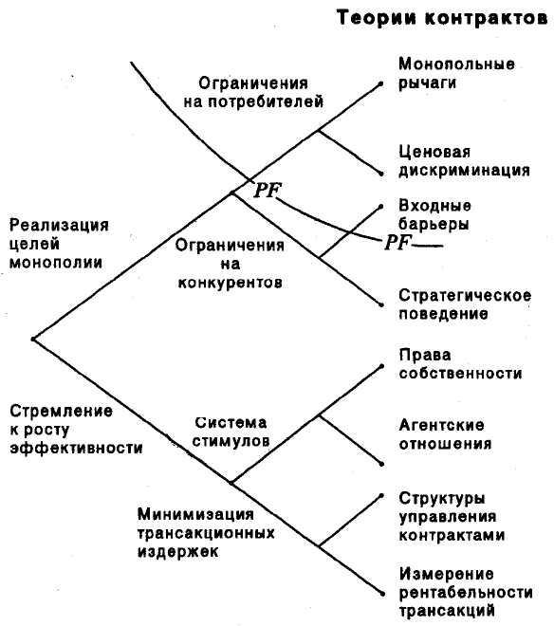
Когнитивная карта контрактов по Уильямсону (1996)
Негостеприимная традиция в антитрасте: презумпция монополизации

Slide 6
От экономических доказательств к доводам для суда в антимонопольных делах
Специализированная техника экономического анализа (теоретическое моделирование и эконометрические оценки)
Проблема прохождения прагматического фильтра (после синтаксического и семантического) для правоприменителя
Адаптация результатов исследования к воспринимаемой неспециалистом (в области экономики) форме.
Двусторонность процесса…

Slide 7
Спасибо за внимание! aes@ranepa.ru

